Slide 1
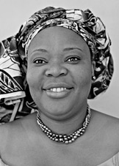
Leymah Gbowee

Slide 2
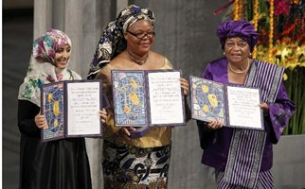
nobel ειρήνης 2011
‘’τον μη βίαιο αγώνα τους για την ασφάλεια των γυναικών, τα δικαιώματα των γυναικών και την πλήρη συνισφορά τους στο χτίσιμο της ειρήνης ‘’

Slide 3
Καταπάτηση των δικαιωμάτων της γυναίκας
- Το 70% του πληθυσμού που ζει σε συνθήκες έσχατης φτώχειας είναι γυναίκες
- Τα 2/3 των αναλφάβητων ενηλίκων στον κόσμο είναι γυναίκες
- To 80% των προσφύγων είναι γυναίκες και παιδιά
- Οι γυναίκες καλλιεργούν το 80% των χωραφιών, ενώ κατέχουν μόλις το 1% της γης.
Το 87% των θυμάτων κακοποίησης είναι γυναίκες
1,3 εκατομμύρια γυναίκες βιώνουν την σωματική βία

Slide 4
Πρώτος Λιβεριανός εμφύλιος πόλεμος 1989-1996
ατμόσφαιρα δικτατορίας
εγκλήματα πολέμου
παραβιάσεις των Συνθηκών της Γενεύης
παραβιάσεις του ανθρωπίνου δικαίου
περισσότεροι από 200.000 νεκροί

Slide 5
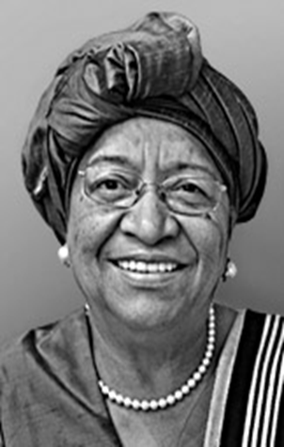
Εκλογή της Ellen Johnson Sirlea
Διαγραφή του εξωτερικού χρέους της χώρας από το Διεθνές Νομισματικό Ταμείο
Σύσταση Επιτροπής Αλήθειας και Συμφιλίωσης για τη διερεύνηση των εγκλημάτων που είχαν διαπραχθεί κατά τους εμφυλίους πολέμους
Αποκατάσταση της ηρεμίας στο κράτος

Slide 6
‘’όλες μας χρησιμοποιήσαμε τους πόνους μας και τα εξαντλημένα σώματα μας προκομμένου να αντιμετωπίσουμε την αδικία και τον φόβο που κατέκλινε το έθνος μας ‘’
Leymah Gbowee
‘’θα ήθελα να αφιερώσω το βραβείο αυτό στη μνήμη των αμέτρητων γυναικών των οποίων οι προσπάθειες και οι θυσίες δεν θα αναγνωριστούν ποτέ , οι οπιες μέσω του σιωπηλού προσωπικοί τους αγώνα συμβάλουν στον σχηματισμό του κόσμου ‘’
Ellen Johnson Sirlea

